Slide 1
Vulkanske erupcije kao prirodni rizici
dr.sc. Ivan Martinić
https://docs.google.com/spreadsheets/d/1PTs7x8-5Yjz7v6hW1HUlumkE0rgj9H6n/edit?gid=1797985831#gid=1797985831

Slide 2
Sadržaj
Općenito o vulkanima i vulkanskim erupcijama
Opasnosti i popratne pojave vulkanskih erupcija
Upravljanje rizikom od erupcija
Zaključak

Slide 3
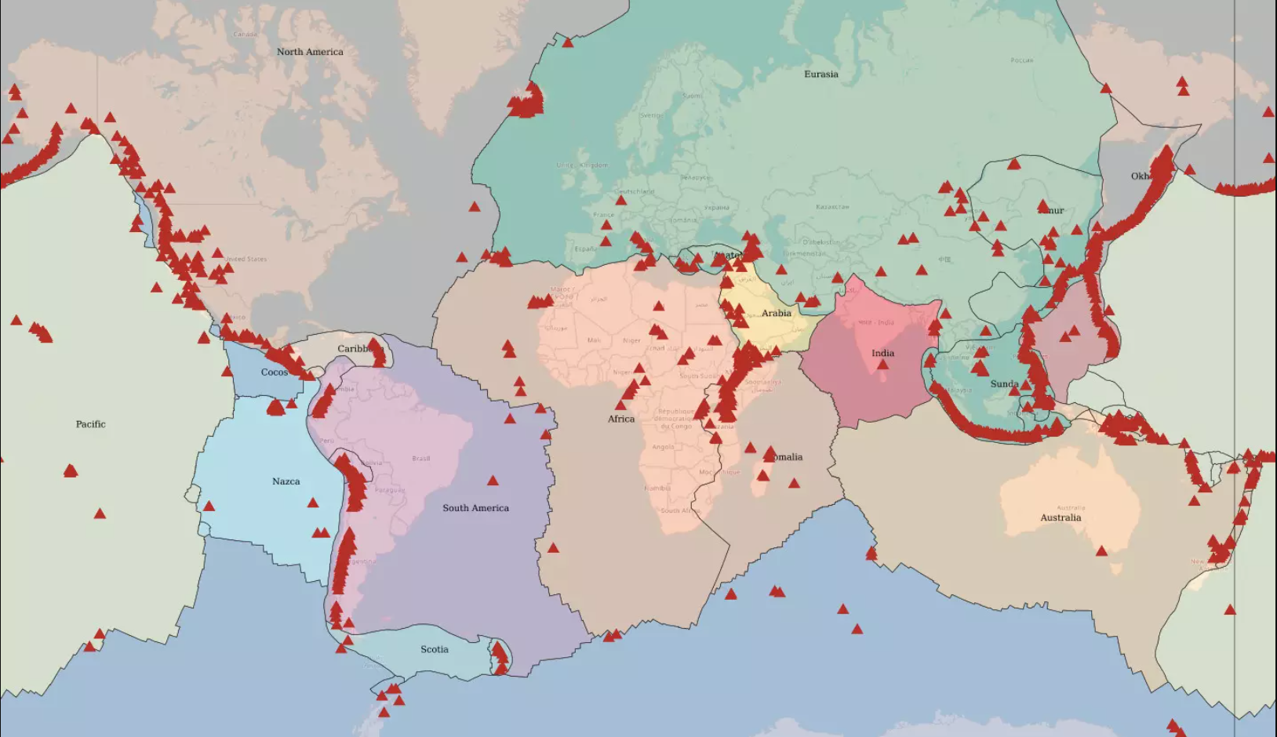
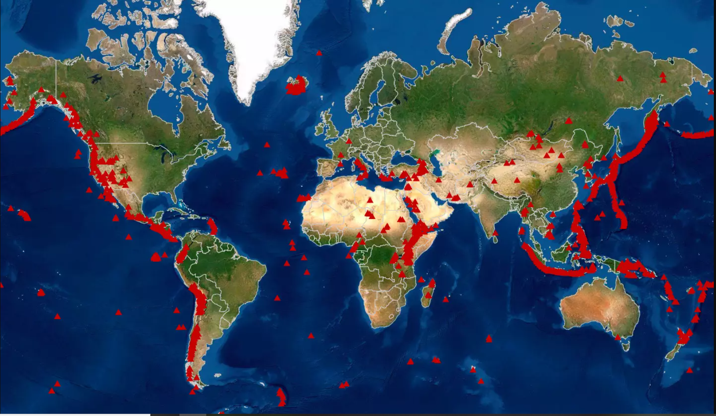
Prostorni raspored vulkana na Zemlji

Slide 4
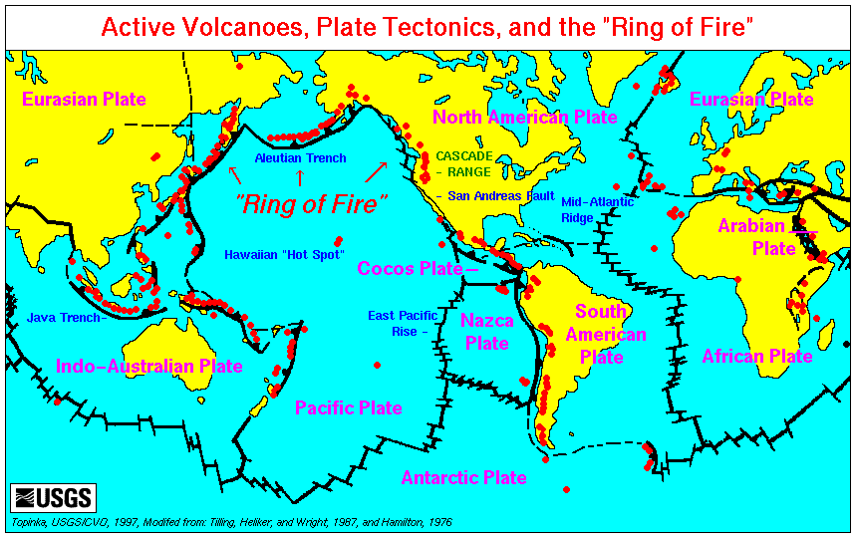
1550 poznatih aktivnih vulkana (erupcije u nazad 10 000 godina)

Slide 5
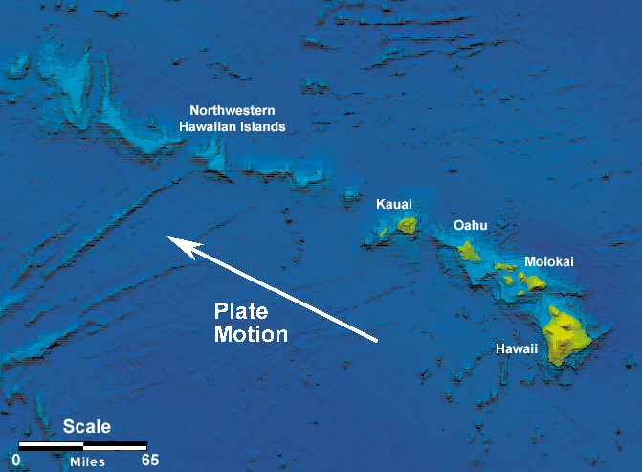
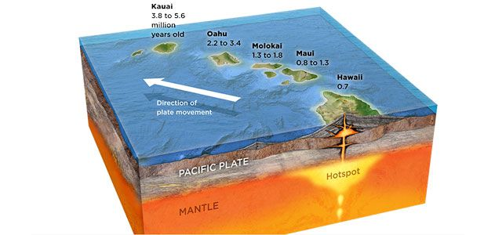
Nalaze se na rubovima odnosno kontaktima tektonskih ploča (>94 %)
Ostatak se nalazi iznad tzv. vrućih točaka (eng. hotspot)
Godišnje na Zemlji eruptira oko 70 vulkana, a u svakom trenu aktivno ih je dvadesetak

Slide 6
Važne erupcije u povijesti
Yellowstone (prije 640 000 g.)
Vezuv (79. g.) – najstarija zabilježena
Yasur (1774. - ) - najdugotrajnija
Tambora (1815.) – najsmrtonosnija (ukupno) i najsnažnija
Krakatoa (1883.) – najglasnija
Mt. Pelée (1902. - 1905.)
Mt. St. Helens (1980.)
Nevado del Ruiz (1985.) - najskuplja
Mt. Pinatubo (1991.)
Eyjafjallajökull (2010.)
Hunga Tonga–Hunga Ha'apai (2021.-2022.) - https://www.youtube.com/watch?v=RmTqphI0ods

Slide 7
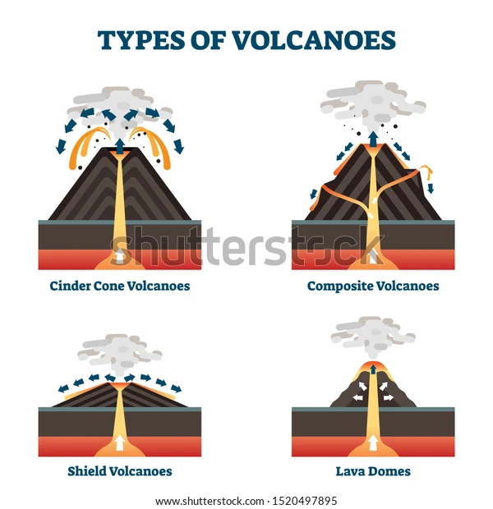
Vrste vulkana
stožasti, kompozitni (stratovulkani) i
šitasti (+vulkanske kupe)
aktivni, neaktivni i ugasli
https://www.youtube.com/watch?v=vjDUS1RcQzA&t=157s

Slide 8
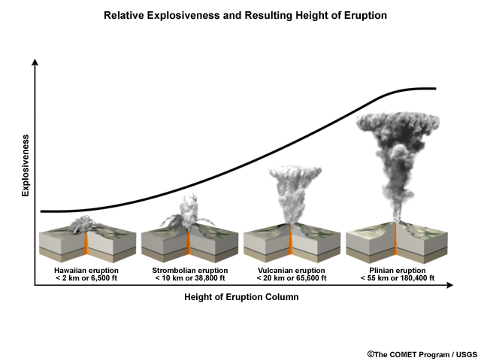
Vrste erupcija
Dijele se prema eksplozivnosti i visini stupca erupcije
efuzivne eksplozivne
havajski tip - strombolski tip - vulkanski tip - plinijski tip
Hidrovulkanske (freatske) erupcije → kontakt vode i magme
Mogu trajati satima ili godinama

Slide 9
Erupcije i popratne pojave
Primarni učinci:
Tokovi lave
Piroklastični tokovi - https://www.youtube.com/watch?v=N4-5kLbHY2Y
Piroklastične oborine:
Piroklasti su izbačeni komadi lave i mogu biti različitih dimenzija:
• pepeo (manje od 2 mm)
• lapili (2-64 mm)
• vulkanske bombe (veće od 64 mm)
Toksični plinovi (plinske erupcije)
TEFRA!

Slide 10
Erupcije i popratne pojave
Sekundarni učinci:
lahari - https://www.youtube.com/watch?v=xJriWzxBa_Q
(muljeviti bujični tokovi)
debritni tokovi i lavine
poplave
tsunamiji
vulkanski potresi i
tremori
požari
atmosferske pojave
klimatske promjene

Slide 11
Erupcije i popratne pojave
Tercijarni učinci:
Promjene reljefa
Promjene riječnih tokova
Promjene u dinamici i obilježjima podzemnih voda
Promjene u kvaliteti tla
Promjena (uništenje) naseljenih područja
Ekonomski gubici…
https://www.youtube.com/watch?v=ngPX6-jbHn4&t=346s

Slide 12
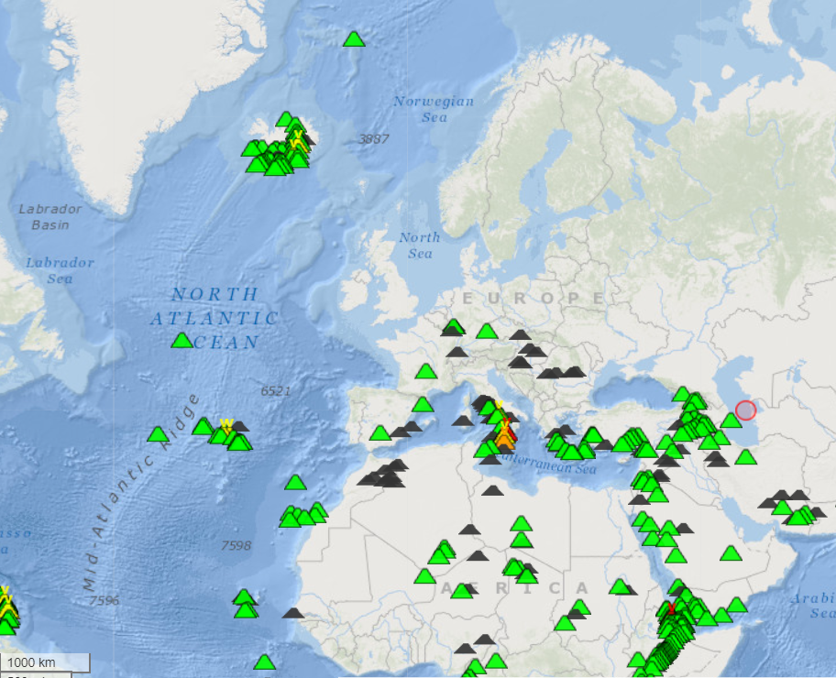
Vulkani u europi

Slide 13
VEI (volcanic explosivity index)

Slide 14
Upravljanje rizikom
Kako smanjiti rizik od posljedica vulkanskih erupcija?
Rizik = f (opasnost, izloženost, ranjivost, kapacitet/otpornost)
Opasnost – vulkanska erupcija i popratne pojave
Izloženost – izloženost utjecaju pojava prilikom erupcije (udaljenost od vulkana)
Ranjivost – ranjivost na pojave prilikom erupcije (štetnost samih pojava)
Kapacitet (otpornost) – spremnost, sredstva i sposobnost za reakciju – otpornost društva

Slide 15
Upravljanje rizikom
Centri za motrenje vulkana (eng. volcano observatories)
Ključna uloga na nacionalnim, ali i međunarodnim razinama
Prikupljaju i analiziraju različite podatke u realnom vremenu
Na temelju analiza određuju stupanj pripravnosti odnosno stupanj opasnosti od vulkanske aktivnosti
Važnost dugoročnih praćenja vulkanskih aktivnosti
Relativno mali broj centara (cca 50)
https://www.youtube.com/watch?v=edEdGSIEvkE

Slide 16
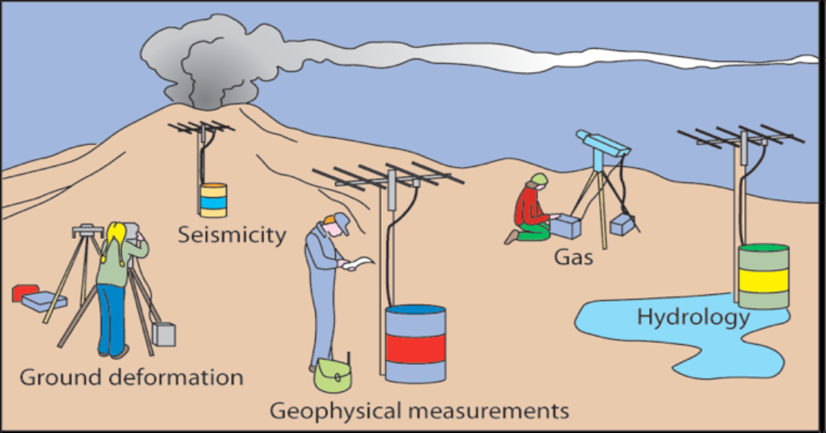
Upravljanje rizikom
Prognoziranje erupcija i dalje predstavlja izazov
Seizmičke aktivnosti i praćenje deformacija tla (terenski i satelitski) - mogu biti najava erupcije
Problem – aktivnosti se javljaju u kratkom vremenu prije erupcije → kratkoročna prognza
Erupcijama mogu prethoditi i emisije plinova (SO2), promjena u fizikalno kemijskim obilježjima vode kraterskih jezera i podzemne vode, ali i nekih tekućica
Praćenje podzemne akustike vulkana

Slide 17
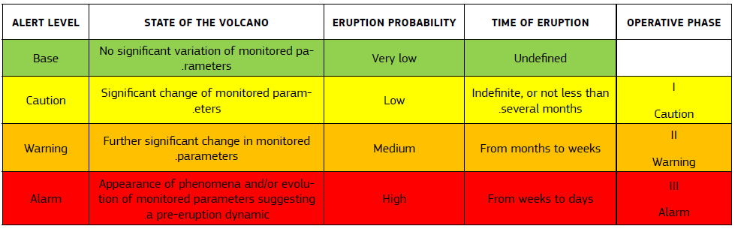
Upravljanje rizikom
Prilikom potencijalne opasnosti i tijekom erupcije znanstvenici su u stalnoj međusobnoj komunikaciji te u komunikaciji sa stručnim službama i vlastima – ključno za pravovremeno djelovanje!
Sustav ranog upozoravanja (eng. early warning system)
Zahtjeva praćenje i prikupljanje podataka te njihovu analizu od strane znanstvenika
Neki koriste različite razine pripravnosti
Postoji i globalna mreža koja se bavi problemom pepela u zraku – 9 centara → Volcanic Ash Advisory Centres (VAACs)

Slide 18
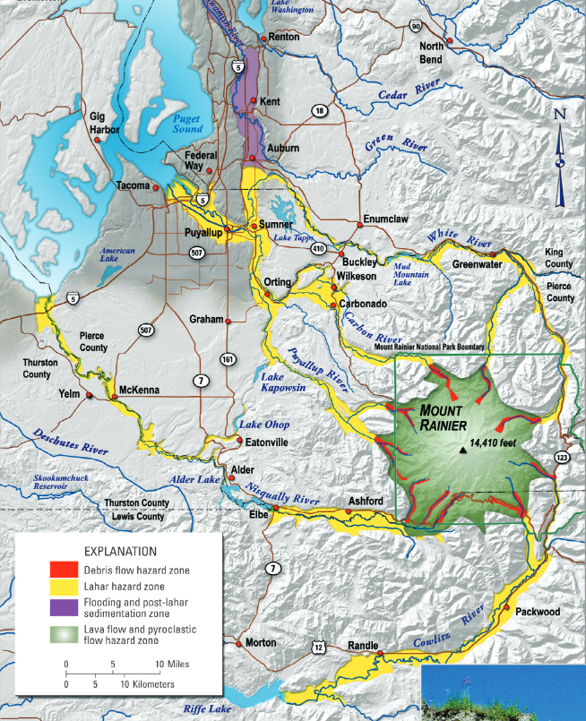
Upravljanje rizikom
Procjene izloženosti/opasnosti
Karte opasnosti
Primjeri karata:
(A) karta temeljena na geološkim obilježjima,
(B) integrirana kvalitativna karta,
(C) administrativna karta,
(D) karta na temelju modela
(E) Karta vjerojatnosti
Potreba i za 3D vizualizacijama
Računalni programi - ASHFALL

Slide 19
Upravljanje rizikom
Procjena izloženosti društva i ekonomije
Temelje se na podacima iz prošlih događaja i modeliranju
METODE PROCJENE RIZIKA
Slabije razvijene od metoda za poplave, potrese, tropske ciklone…
Modeliranje (Monte Carlo model; KazanRisk model gubitaka, CAPRA)
Interdisciplinarni pristupi koji povezuju kvantitativne i kvalitativne podatke
kartiranje
,,forenzičke analize’’

Slide 20
Upravljanje rizikom
Planovi u slučajevima krize i dobra komunikacija između centara za motrenje, civilnih službi i javnosti uvelike smanjuju broj žrtava.
Bitno je razvijati komunikaciju i povjerenje i tijekom ,,mirnih’’ razdoblja i educirati stanovništvo!
https://www.youtube.com/watch?v=Z-w_z9yobpE&t=93s
https://www.youtube.com/watch?v=hbJSNMGAl88
Pravovremene evakuacije su ključne za ljudske živote
https://www.youtube.com/watch?v=7WYaAIC6jPM

Slide 21
Zaključci
Erupciju je nemoguće spriječiti – rizik se može smanjiti samo povećavanjem otpornosti/kapaciteta društva i eventualno smanjenjem ranjivosti od nekih posljedica
Erupcije imaju dugotrajne i kratkotrajne posljedice, a mogu imati lokalni, regionalni i globalni utjecaj
Ključni čimbenici za smanjenje rizika su: praćenje pojava (interdisciplinarnost), komunikacijski sustav i spremnost (službi i građana)

